Slide 1


BÀI 17
CHẾ BIẾN VÀ BẢO QUẢN THỨC ĂN THỦY SẢN

Slide 2
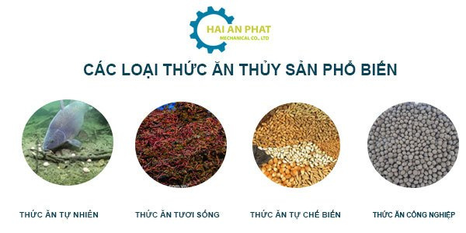

Slide 3


MỤC TIÊU HỌC TẬP
Học sinh có thể
Mô tả được một số phương pháp bảo quản chế biến
Trình bày được ứng dụng CNSH trong bảo quản chế biến thức ăn thủy sản
Thực hiện một số phương pháo bảo quản, chế biến thưc ăn thủy sản ở quy mô nhỏ

Slide 4
CÁC CHỦ ĐỀ CẦN
PHƯƠNG PHÁP CHẾ BIẾN THỨC ĂN THỦY SẢN
Trong phần này, chúng ta sẽ
đề cập đến các chủ đề
PHƯƠNG PHÁP BẢO QUẢN THỨC ĂN THỦY SẢN
THẢO LUẬN
ỨNG DỤNG CÔNG NGHỆ SINH HỌC TRONG CHẾ BIẾN VÀ BẢO QUẢN THỨC ĂN THỦY SẢN

Slide 5

1. PHƯƠNG PHÁP CHẾ BIẾN THỨC ĂN THỦY SẢN
1.1. Thức ăn thủy sản ở địa phương em thường được chế biến như thế nào?
1.2. Hãy nêu các phương pháp chế biến? Ưu nhược điểm?

Slide 6
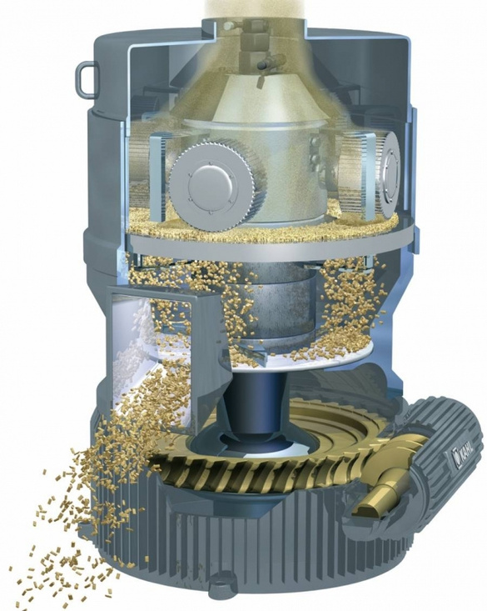
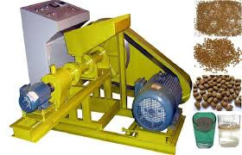



CHẾ BIẾN
CÔNG NGHIÊP
CHẾ BIẾN THỦ CÔNG
Chế biến bằng máy móc hiện đại, sử dụng phần mềm cân đối dinh dưỡng.
Do người nuôi tự tính toán, rồi phối trộn
các nguyên liệu có sẵn

Slide 7
2. PHƯƠNG PHÁP BẢO QUẢN THỨC ĂN THỦY SẢN
2.1. Một số phương pháp bảo quản thức ăn thủy sản?
2.2. Lưu ý những gì khi bảo quản?

Slide 8


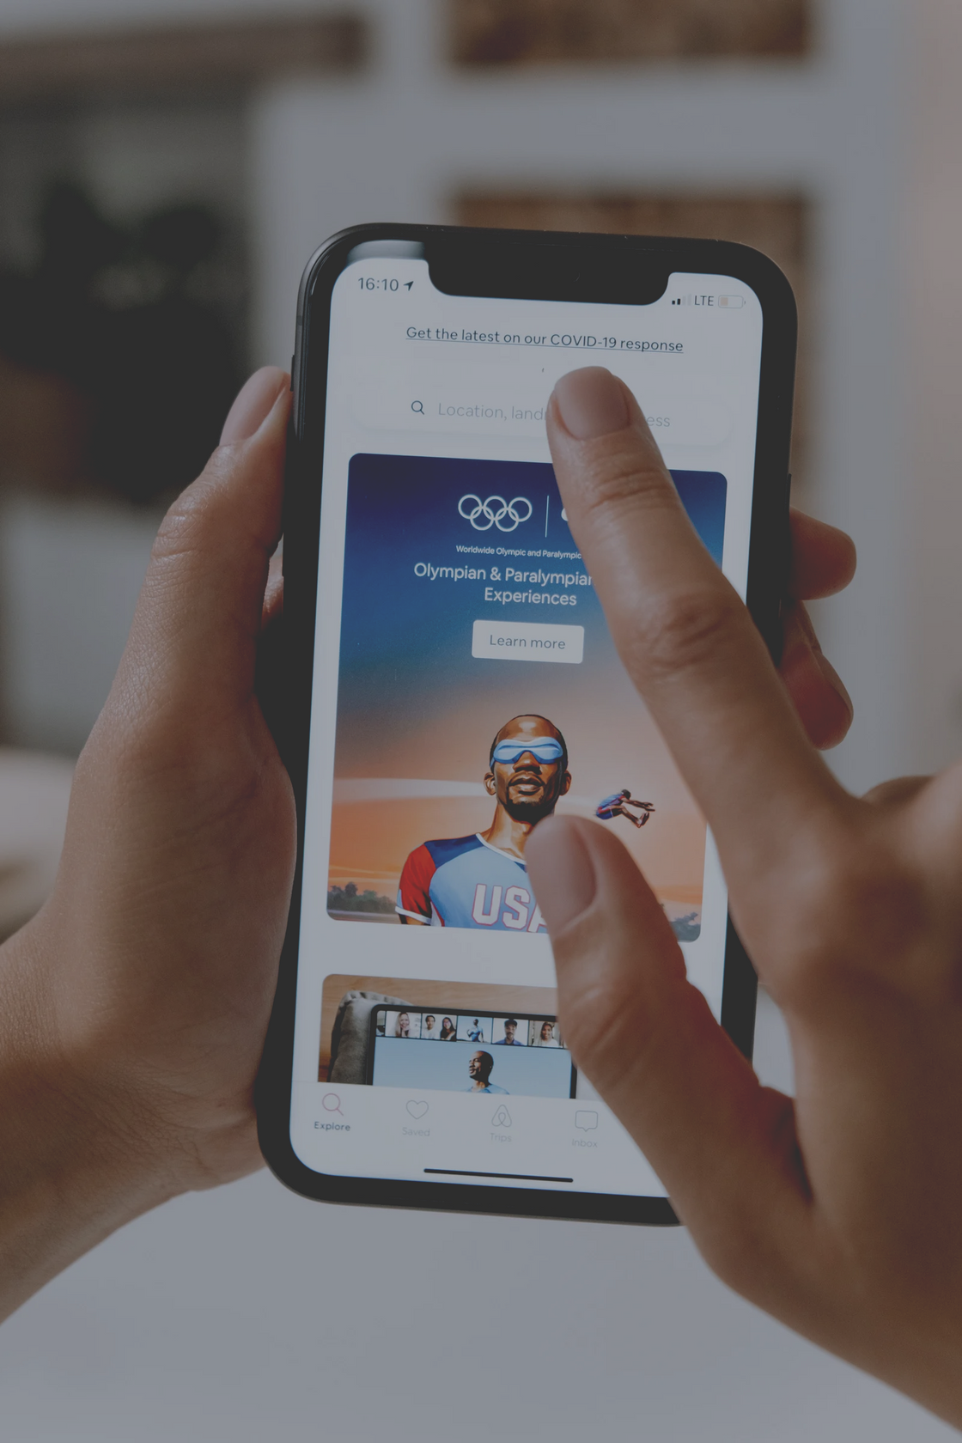
Nhà kho để bảo quản nguyên liệu gồm dụng cụ phải được vệ sinh sạch sẽ, phun thuốc sát trùng
Thức ăn phải được bảo quản trong nhà kho, tránh nước và ánh mặt tròi trực tiếp
BẢO QUẢN
THỨC ĂN HỖN HỢP
BẢO QUẢN
NGUYÊN LIỆU

Slide 9
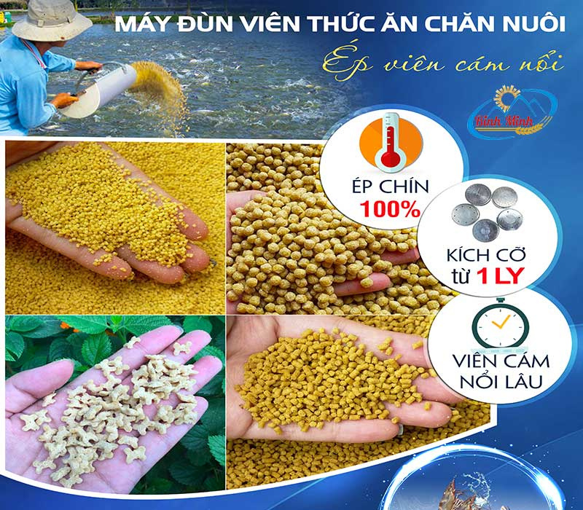

BẢO QUẢN
CHẤT BỔ SUNG
BẢO QUẢN THỨC ĂN
TƯƠI SỐNG
Thức ăn được bảo quản ở nhiệt độ -20 ℃ đến O ℃ nhưng
không quá 6 tháng
Các chế phẩm là thảo dược, ứng dụng công nghệ bọc mới nên bảo quản được lâu hơn

Slide 10
3. ỨNG DỤNG CÔNG NGHỆ SINH HỌC TRONG
CHẾ BIẾN VÀ BẢO QUẢN THỨC ĂN THỦY SẢN

Slide 11
3. ỨNG DỤNG CÔNG NGHỆ SINH HỌC TRONG
CHẾ BIẾN VÀ BẢO QUẢN THỨC ĂN THỦY SẢN
Trình bày ứng dụng công nghệ sinh học trong chế biến và bảo quản thức ăn thủy sản?

Slide 12
3.1. ỨNG DỤNG
CÔNG NGHỆ SINH HỌC TRONG CHẾ BIẾN
THỨC ĂN THỦY SẢN
Công nghệ thường được ứng dụng:
công nghệ vi sinh
và công nghệ enzym
Công nghệ sinh học có thể ứng dụng để kéo dài thời gian bảo quản và tăng cường chất lượng của thức ăn thủy sản như thế nào?

Slide 13
3.1. ỨNG DỤNG
CÔNG NGHỆ SINH HỌC TRONG CHẾ BIẾN
THỨC ĂN THỦY SẢN
Công nghệ vi sinh và công nghệ enzyme
giúp thủy phân các chất khó tiêu hóa thành chất dễ tiêu hóa

Slide 14
3.2. ỨNG DỤNG
CÔNG NGHỆ SINH HỌC TRONG BẢO QUẢN
THỨC ĂN THỦY SẢN
Việc sử dụng vi khuẩn probiotic được tạo ra từ công nghệ sinh học mang lại những lợi ích gì?

Slide 15
3.2. ỨNG DỤNG
CÔNG NGHỆ SINH HỌC TRONG BẢO QUẢN
THỨC ĂN THỦY SẢN
Loại bỏ độc tính của độc tố nấm mốc

Slide 16

THẢO LUẬN
Lập nhóm gồm hai hoặc ba học sinh, thảo luận nhanh những ý dưới đây
  - Phương pháp chế biến và phương pháp bảo quản thức ăn thủy sản
  - Ứng dụng công nghệ vào bảo quản và chế biến thức ăn thủy sản

Slide 17
Nguồn tham khảo
Sách giáo khoa Công nghệ 12 Bộ Cánh diều, internet, ...
CỦNG CỐ

Slide 18
LUYỆN TẬP
Câu trả lời đúng có nhiều lựa chọn
Câu 1. Thức ăn thủy sản chế biến ở dạng viên nổi nhằm:
Để thức ăn lâu tan.
Phù hợp với từng loại thủy sản.
Phù hợp cho tất cả các thủy sản.
Chỉ phù hợp với tôm.

Slide 19
LUYỆN TẬP
Câu trả lời đúng có nhiều lựa chọn
Câu 2. Thức ăn thủy sản được chế biến công nghiệp:
Phù hợp cho cá bé.
Phù hợp cho động vật thủy sản trên 1 tháng tuổi.
Đáp ứng đầy đủ nhu cầu khác nhau của động vật thủy sản theo từng độ tuổi và kích cỡ khác nhau.
Phù hợp cho động vật thủy sản lớn.

Slide 20
LUYỆN TẬP
Câu trả lời đúng có nhiều lựa chọn
Câu 3. Thức ăn thủy sản chế biến thủ công thì:
Không đầy đủ dinh dưỡng.
Không trao đổi buôn bán trên thị trường
Để dành và dùng trong nhiều ngày.
Độ ẩm thấp.

Slide 21
LUYỆN TẬP
Câu trả lời đúng có nhiều lựa chọn
Câu 4. Thức ăn thủy sản được chế biến theo phương pháp công nghiệp trên thị trường hiện nay có mấy loại?
2
3
4
5

Slide 22
Ôn lại kiến thức đã học
Hoàn thành vận dụng SGK
HƯỚNG DẪN VỀ NHÀ
Đọc và tìm hiểu trước nội dung
ÔN TẬP CHỦ ĐỀ 7
CÔNG NGHỆ THỨC ĂN THUỶ SẢN

